Slide 1
Корпусные исследования
Корпусные методы исследований языковых процессов
Даша Попова
27.10.2021

Slide 2
Что такое корпус?
corpus (Latin) – тело, плоть, структура, объединение, (позднее) коллекция текстов одного автора или одной направленности;
лингвистическим корпусом называют совокупность текстов, собранных в соответствии с определёнными принципами, размеченных по определённому стандарту и обеспеченных специализированной поисковой системой;
иногда корпусом, или «корпусом первого порядка», называют просто любое собрание текстов, объединённых каким-то общим признаком (языком, жанром, автором, периодом создания текстов).
https://ru.wikipedia.org/wiki/Корпусная_лингвистика

Slide 3
Характеристики корпуса: репрезентативность
Тексты, входящие в корпус, должны быть собраны по определенным принципам, чтобы представлять определенный пласт языка или весь язык в определенный период времени. Это параметр называется репрезентативность (англ. representativeness).
Репрезентативность – свойство корпуса, заключающееся в статистически достоверном представлении языка или его части и достигаемое за счет необходимого объема и жанрового разнообразия текстов.
Представительная, или репрезентативная, выборка (англ. representative sampling) – такой объем материала, увеличение которого уже почти никак не повлияет на распределение единиц.
(Копотев 2014: Глава 1)
Notes:
Как дела? – через сколько человек новых ответов не станет появляться?

Slide 4
Характеристики корпуса
сбалансированность (англ. balance) -- этот параметр определяет, насколько равномерно представлены тексты разных типов (например, письменные и устные);
объём корпуса;
реализация корпуса – сейчас дефолт: электронная форма;
разметка (аннотация, англ. annotation) – это введенная автоматически или вручную лингвистическая или метатекстовая информация обо всех выбранных единицах корпуса: тексте, предложении, морфеме, звуке и т. д.
(Копотев 2014: Глава 1)

Slide 5
Зачем нужны корпуса?
лингвистическое сафари;
большие данные (при большом объёме корпуса);
возможность многократного использования созданного корпуса для решения различных (социо)лингвистических задач.

Slide 6
История корпусной лингвистики
в современном понимании дисциплина сложилась в 60-80е гг. 20в.;
доцифровая корпусная лингвистика (примеры):
грамматика Пáнини (Pāṇini), VI-IV вв. до н.э. – грамматика санскрита, передавалась устно, 3959 стихов, основана на корпусе ведических текстов;
с 13в. списки слов из Библии с указанием стихов --симфонии, или конкордáнции;
создание словарей;
интерес к реальному, а не специально сконструированному, языковому материалу: в «Modern English Grammar on Historical Principles» (1909–1949) Отто Есперсена список источников занимает 40 страниц.

Slide 7
Два направления корпусной лингвистики:
создание корпусов;
корпусные исследования, другими словами, исследования языка при помощи корпусных методов.

Slide 8
Ограничения на использование корпусных методов
нет отрицательного лингвистического материала;
нет грамматически возможного, но прагматически не встречающегося материала;
ошибка писца или редкость?
сложности с аннотацией

Slide 9
Poverty of the stimulus (POS)
Poverty of the stimulus (POS) is the argument from linguistics that children are not exposed to rich enough data within their linguistic environments to acquire every feature of their language. This is considered evidence contrary to the empiricist idea that language is learned solely through experience.
The POS is often used as evidence for universal grammar. This is the idea that all languages conform to the same structural principles, which define the space of possible languages.
Both poverty of the stimulus and universal grammar are terms that can be credited to Noam Chomsky. Chomsky coined the term "poverty of the stimulus" in 1980, however he had argued for the idea since his 1959 review of B.F. Skinner's Verbal Behavior.
https://en.wikipedia.org/wiki/Poverty_of_the_stimulus

Slide 10
Poverty of the stimulus (POS)
a. The boy is happy.
b. Is the boy happy?
a. The boy who is smiling is happy.
b. Is [the boy who is smiling] _ happy?
c. *Is [the boy who _ smiling] is happy?
Rule₁: move the first auxiliary of the declarative sentence in initial position
Rule₂: move the main auxiliary of the declarative sentence in front of the subject NP

Slide 11
Примеры корпусов
Национальный корпус русского языка (НКРЯ)
http://www.ruscorpora.ru/search-main.html
включает диалектные, литературные, исторические, современные, письменные, устные … тексты; лингвистическая разметка представлена морфологической, синтаксической и семантической аннотациями; общий объем доступных корпусов более 900 млн. слов
Мангеймский корпус немецкого языка
Корпус современного американского английского языка COCA
Британский национальный корпус BNC
Treebank
Switchboard
Корпус сновидений
Корпус городских диалектов
WALS: https://wals.info/
...
CLARIN (www.clarin.eu/) и ELRA (http://www.elra.info/) – каталоги корпусов

Slide 12
Классификация корпусов
1. Язык текстов
«Самое простое деление корпусов предполагает выделение одноязычных (англ. monolingual), то есть содержащих тексты на одном языке, и многоязычных (англ. multilingual). Многоязычные корпуса в свою очередь могут состоять из разных текстов, возникших, например, в ситуации многоязыкового общения, или одинаковых текстов, переведенных на разные языки. Последние представлены в виде параллельного корпуса (англ. parallel corpus), в котором тексты на разных языках связаны на уровне предложений или абзацев (выравнивание, англ. alignment). Особым типом корпуса является сравнительный корпус (англ. comparable corpus), в котором по определенным одинаковым критериям собраны тексты на разных языках или вариантах языка.
Самая переводимая книга – Библия. Число языков, на которые она переведена целиком или частично, приближается к трем тысячам. Параллельный корпус переводов Библии уже много лет создается в Университете Мэриленд (США) и пока не закончен.»
Копотев 2014: Глава 4

Slide 13
Классификация корпусов
2. Тип текстов
а) письменные тексты,
б) устные (аудиозаписи и видеозаписи),
в) смешанные (мультимодальные)
…
3. Жанры текстов
а) литературные,
б) диалектные,
в) разговорные,
г) публицистические,
д) исторические,
е) корпуса второго языка (ученические и т. п.).
Копотев 2014: Глава 4

Slide 14
Классификация корпусов
4. Тип данных:
а) полнотекстовые,
б) фрагментированные тексты:
1) n-граммный,
2) конкордансный.
N-граммы (англ. n-grams) – цепочки, состоящие из идущих подряд двух, трех, четырех и т. д. токенов (их называют, соответственно, биграммы, триграммы, 4-граммы и т. д.).
https://books.google.com/ngrams
Конкордансом (англ. concordance) в корпусной лингвистике называют список найденных примеров (вхождений) нужного токена или леммы в минимальном контексте. Обычно такой контекст представляет собой фрагмент из нескольких единиц слева и справа.
Токен (token) – словоформа, лемма (lemma, type) – словарная форма
Копотев 2014: Глава 4

Slide 15
Классификация корпусов
5. Типы разметки:
а) неразмеченные,
б) размеченные (аннотированные), с типами разметки:
1) метатекстовая (жанр, время создания текста и т. д.),
2) лингвистическая:
● фонетическая,
● просодическая,
● морфологическая (полная или только частеречная),
● словообразовательная,
● синтаксическая,
● семантическая
● и др.,
3) экстралингвистическая (маркировка эмоций, жестов и т. п.).
Копотев 2014: Глава 4

Slide 16
Классификация корпусов
6. Объем данных:
а) представительный корпус (национальный),
б) иллюстративный
7. Тип доступа:
а) свободно распространяемый,
б) академическая лицензия,
в) ограниченный доступ.
8. Страна создания и авторские права.
Копотев 2014: Глава 4

Slide 17
Аннотация
Аннотация – это приписанная всем единицам выбранного уровня (текст, предложение, словоформа и т. д.) соответствующая лингвистическая информация.
Например, морфологически аннотированный корпус содержит морфологический разбор частей речи.
Коптев 2014: Глава 5

Slide 18
Аннотация
Принципы Лича:
«Разметка должна основываться на доступной для пользователя в виде руководства или инструкции схеме анализа, в которой введение каждого параметра должно быть мотивировано.
Разметка общедоступного корпуса должна быть «теоретически нейтральна», то есть схема разметки по возможности должна не разрывать с традицией, а опираться на знакомую всем систему понятий. Если корпус предназначен не для конкретного проекта, то при его разметке стоит избегать пусть и строгих, но авторских, не общепринятых классификаций, которые требуют предварительного знакомства с той или иной теорией.
Должно быть ясно, кто и как разрабатывает схему аннотации и каковы ограничения, например юридические или технические, при пользовании корпусом.»
Коптев 2014: Глава 5

Slide 19
Аннотация
Адам Килгарифф (Adam Kilgariff) выделил следующие этапы развития автоматического анализа текста:
● токенизация (англ. tokenization): выделение в текстовом потоке минимальных фрагментов для последующего анализа (в корпусной лингвистике их принято называть токены (англ. token);
● лемматизация (англ. lemmatization): определение для всех токенов их начальной формы (точнее леммы (англ. lemma);
● частеречная разметка (англ. POS tagging): определение части речи каждого слова;
● полная морфологическая разметка (англ. full morphological tagging): приписывание словоформе морфологических признаков;
● синтаксическая разметка, или парсинг (англ. parsing): приписывание определенных синтаксических признаков слову или сочетанию слов;
● семантическая разметка (англ. semantic annotation): включение лексемы в определенный лексико-семантический класс;
● создание семантических сетей (англ. semantic network, frame network): маркировка семантических связей между лексемами.
Коптев 2014: Глава 5

Slide 20
Аннотация
WordNet: http://wordnetweb.princeton.edu/perl/webwn
FrameNet: https://framenet.icsi.berkeley.edu/fndrupal/framenet_search
Прагматикон: https://pragmaticon.ruscorpora.ru/

Slide 21
Кошмар для аннотаторов: омонимия и полисемия
омонимия – случайное совпадение слов или частей слов по звучанию и написанию;
полисемия – наличие у слова нескольких, возможно, исторически связанных, значений.

Slide 22
НКРЯ
Сколько падежей и какие в аннотации НКРЯ?
Приведите аргументы в пользу мужского/среднего рода «кофе».
Обоснуйте своё решение с помощью корпусных данных.
«На Украине», «в Украине» -- каковы тенденции и какой ин-фы явно не хватает?
«творожник/сырник», «поребрик/бордюр» -- что мы можем узнать из НКРЯ и что не можем.
«воскресение» и «воскресенье» -- диахрония.

Slide 23
Web as a corpus
большие данные (big data);
данные электронного модуса – чаты, посты;
возможность извлекать некоторые метаданные, которых нет в созданных корпусах;
возможность извлекать необычную аннотацию;
НО! нужно придумать, как, что и откуда извлекать;
это уже не сафари, а джунгли
crowdsourcing

Slide 24
Web as a corpus: crowdsourcing
https://www.urbandictionary.com/
De Marneffe et al.: 177 Mechanical Turk workers were asked to decide whether the bold-faced event described in the sentence did (or will) happen

Slide 25
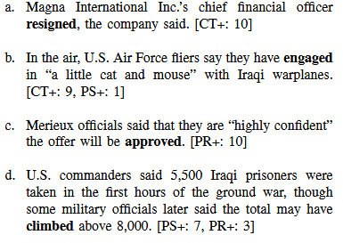
Web as a corpus: crowdsourcing
Standard semantic analysis (SSA) – non-factive verbs (say, think, report) do not convey an assumption on whether the bold-faced event described in the sentence did (or will) happen
Prediction of the SSA:
Uu – unknown
De Marneffe et al.:
Results:
CT+ certainly true
PR+ probably true
PS+ possibly true

Slide 26
Экспрессивные указательные местоимения
Acton and Potts, 2013; Potts, 2013

Slide 27
До Трампа: Sarah Palin
“Americans are cravin’ that straight talk”
Acton and Potts, 2013; Potts, 2013

Slide 28
Бурная реакция на ее речь
FoxNews.com:
“We feel like she talks like we do.”
“She talked like real people to real people”
Huffington Post:
“illusion of straight-talking”
“pseudo-folksiness and fundamental dishonesty”
Acton and Potts, 2013; Potts, 2013

Slide 29
Дебаты 2008
Joe Biden, Palin’s opponent:
“We should be helping them build schools to compete for those hearts and minds of the people in the region”
Acton and Potts, 2013; Potts, 2013

Slide 30
И все, все, все:
В полиции: make that phone call right now
Стюард(есса): get those bags under that seat in front of you
Инструктор йоги: get that left arm up over that head
Acton and Potts, 2013; Potts, 2013

Slide 31
Экспрессивные употребления указательных местоимений
давно известны лингвистам
есть и в русском:
Смех смехом, а в полицию уже обратилось более двадцати горожан, которые уверяют, что после встречи с этим "похитителем человеческих душ"( так окрестили маньяка журналисты) у них чего-то не хватает. Ох, и мнительные эти американцы! У нас бы на такого маньяка народ молился. Лос-анджелесская полиция злоумышленника усиленно разыскивает, но пока безуспешно. [ Похититель душ // «Криминальная хроника», 2003.06.24]
эти дети мне уже надоели
Уберите уже эти ноги из прохода!
Acton and Potts, 2013; Potts, 2013

Slide 32
Корпусный подход
Эти утверждения импрессионистические
Можем ли мы их квантифицировать?
Acton and Potts, 2013; Potts, 2013

Slide 33
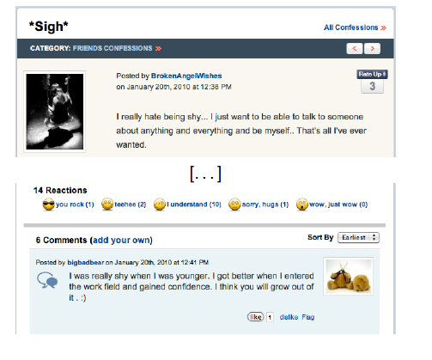
Experience Project: признания
Acton and Potts, 2013; Potts, 2013

Slide 34
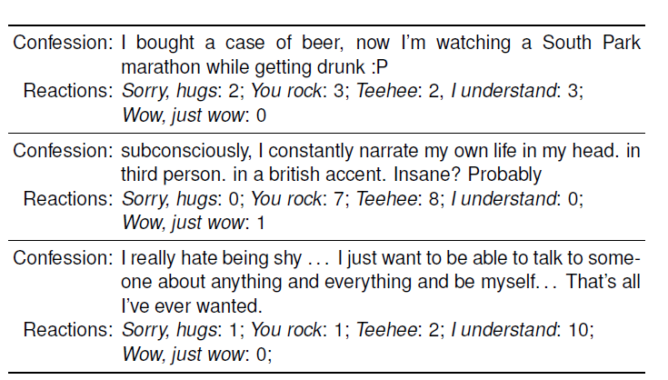
Experience Project: признания
Acton and Potts, 2013; Potts, 2013

Slide 35
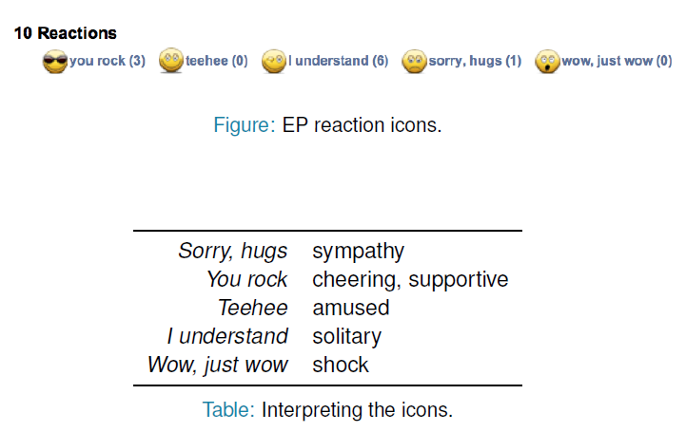
Experience Project: признания
Acton and Potts, 2013; Potts, 2013

Slide 36
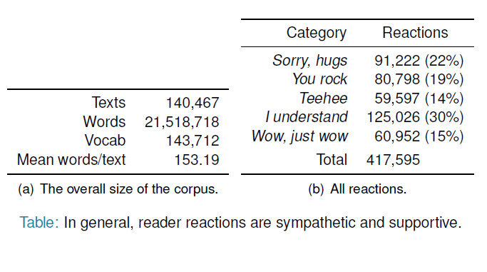
Experience Project: признания
Acton and Potts, 2013; Potts, 2013

Slide 37
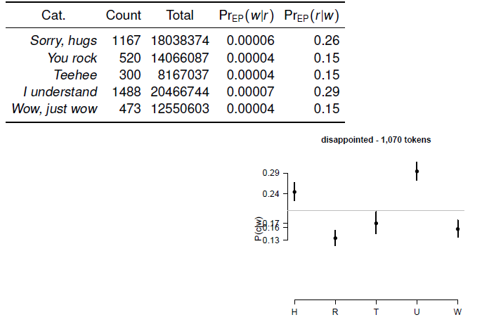
Считаем и изображаем
Acton and Potts, 2013; Potts, 2013

Slide 38
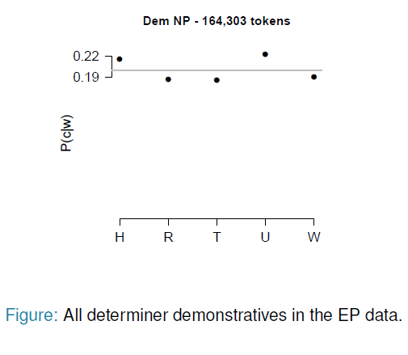
Указательные местоимения
Acton and Potts, 2013; Potts, 2013

Slide 39
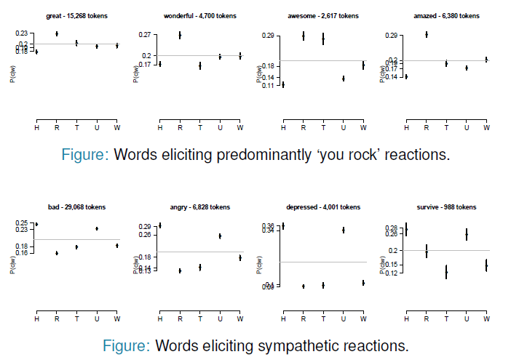
Примеры: слова, вызывающие симпатию
Acton and Potts, 2013; Potts, 2013

Slide 40
Что же особенного в употреблении указательных местоимений у Palin?
16 интервью Palin на шоу
+ интервью до и после нее
всего 48 интервью
Acton and Potts, 2013; Potts, 2013

Slide 41
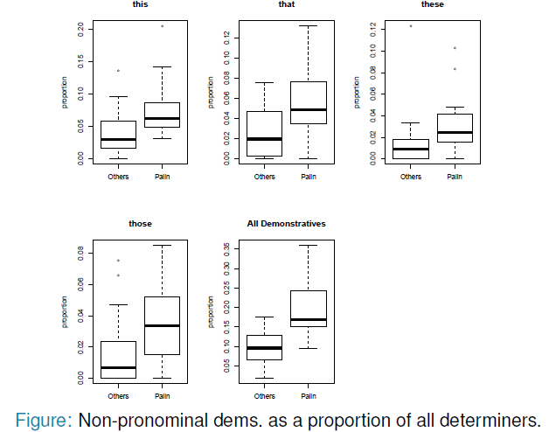
Квантитативный анализ
Acton and Potts, 2013; Potts, 2013

Slide 42
Полярные мнения – почему?
FoxNews.com:
“We feel like she talks like we do.”
“She talked like real people to real people”
Huffington Post:
“illusion of straight-talking”
“pseudo-folksiness and fundamental dishonesty”
Acton and Potts, 2013; Potts, 2013

Slide 43
Свойскость
Указательные местоимения в непрямом значении создают эффект солидарности, свойскости (термин восходит к лекциям Сандро Васильевича Кодзасова, мой перевод для solidarity из анализа статьи)
Проявления свойскости уместны при совпадении отношения к сообщаемому, мнений
При несовпадении эффект обратный: навязанной солидарности, навязанной близости мнений, отношения к сообщаемому
Acton and Potts, 2013; Potts, 2013

Slide 44
Квантитативный анализ 1. Группы с указательными местоимениями у Palin длиннее, более описательны, чем у других 2. Более провокационный контекст “these good, hard-working, average, everyday, patriotic Americans who want to see the positive change in our country that they deserve”
Acton and Potts, 2013; Potts, 2013

Slide 45
НКРЯ
Какого цвета бывают эмоции?

Slide 46
НКРЯ
Подсказка. Для того, чтобы задать словосочетания «цвет + эмоция», в лексико-грамматическом поиске, воспользовавшись полем для поиска по семантическим признакам, в качестве первого слова задайте прилагательное цвета, а второго — существительное, обозначающее эмоцию.

Slide 47
НКРЯ
В текстах какой тематики в НКРЯ чаще всего встречаются слова, начинающиеся с квазиприставки «квази-», например, «квазипатриот»?

Slide 48
НКРЯ
Подсказка. Поиск НКРЯ дает возможность задавать только часть искомого слова с помощью звездочки (*). Затем перейдите в раздел статистики по гиперссылке над выдачей и найдите данные о тематике текстов, вошедших в выдачу.

Slide 49
В каком году в НКРЯ впервые встретилось слово, начинающееся с квазиприставки «псевдо-» («псевдовещь», но не «псевдоним»)?

Slide 50
Подсказка. Поиск НКРЯ дает возможность задавать только часть искомого слова с помощью звездочки (*). Не забудьте исключить не интересующие вас слова с помощью знака минус (-). Для того, чтобы упорядочить результаты по году создания, поменяйте порядок сортировки во вкладке «настройки».

Slide 51
Какой автор, представленный в корпусе, чаще всего использует «животные» прилагательные для характеристики эмоций?

Slide 52
Подсказка. Следует искать словосочетания, состоящие из отыменного прилагательного, образованного от названия животного, и существительного, обозначающего некоторый вид эмоций. Для задания такого словосочетания воспользуйтесь поиском по семантическим характеристикам, после чего ознакомьтесь со статистикой по авторам.

Slide 53
Сколько раз в НКРЯ встречается имя «Надежда»?

Slide 54
Подсказки
Так как не во всем НКРЯ снята омонимия, можно попробовать оценить количество вхождений этого имени на основе того, сколько раз в НКРЯ встретилось слово «Надежда», написанное с заглавной буквы. Для этого в поле «Слово» расширенного поиска укажите лексему «надежда», а в дополнительных признаках поставьте галочку напротив параметра «слово с заглавной буквы».
Можно также добавить признак имя собственное (сем. признаки).
Скорее всего, Вы всё равно столкнетесь с некоторым количеством ложно положительных результатов
https://en.wikipedia.org/wiki/False_positives_and_false_negatives

Slide 55
Какая квазиприставка — «экстра-» или «ультра-» — стала использоваться в прилагательных раньше?

Slide 56
Подсказка. Поиск НКРЯ дает возможность задавать часть искомого слова с помощью звездочки (*). Составьте по запросу для каждой единицы и отсортируйте обе выдачи по дате.
Хорошо бы исключить некоторые лексемы, например, ультрафиолетовый

Slide 57
Сколько раз за 1990-2000 годы в текстах, созданных мужчинами, в корпусе упоминается одежда?

Slide 58
Подсказка. Задайте подкорпус, состоящий из текстов, созданных мужчинами в указанный срок, после чего воспользуйтеcь поиском по подкорпусу по семантическим признакам и найдите существительные-предметы одежды. Ответом на вопрос будет найденное количество вхождений.

Slide 59
Подведём итоги
дескриптивный, а не прескриптивный подход;
понятие нормы в лингвистике – что нам может поведать корпусная лингвистика?
большие данные – будем учиться их анализировать статистически;
сафари, а иногда и джунгли – нужна смекалка.

Slide 60
Литература
Acton, Eric K. and Christopher Potts. 2014. That straight talk: Sarah Palin and the sociolinguistics of demonstratives. Journal of Sociolinguistics 18(1): 3-31.
Christopher Potts [joint research with Eric Acton]. 2013. Cravin' that straight talk: the latent affective meaning of demonstratives. Workshop on Computational Social Sciences, Stanford, Jan 11.
Marie-Catherine de Marneffe, Christopher D. Manning and Christopher Potts. Veridicality and utterance understanding. https://web.stanford.edu/~cgpotts/papers/Factbank_ICSC.pdf
Копотев, Михаил. 2014. Введение в корпусную лингвистику. Главы 1—13.

Slide 61
Спасибо за внимание!

